Slide 1
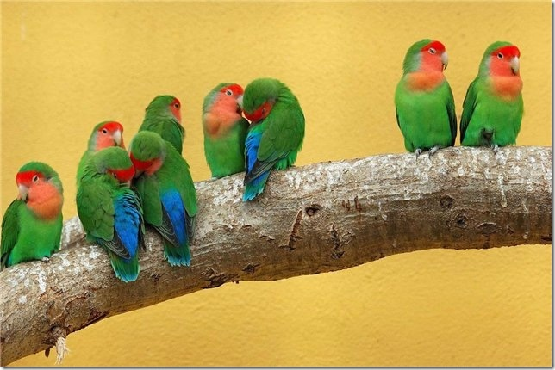
Особенности содержания попугаев неразлучников в домашних условиях
Выполнила ученица 1 «б» класса МАОУ гимназии № 6
Бухалова Александра
Научный руководитель Камышова Т. С.
Г. Новороссийск
Краснодарский край
2010-2011 учебный год

Slide 2
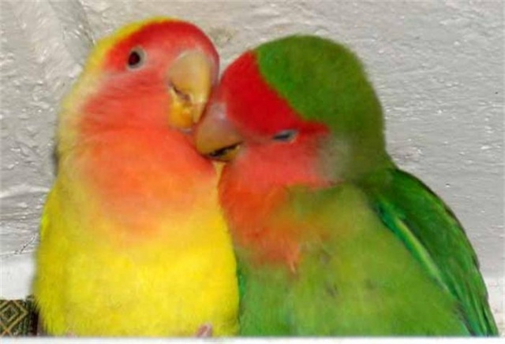
Минералы растут, растения растут и живут, животные растут, живут и чувствуют.
Карл Линней.

Slide 3
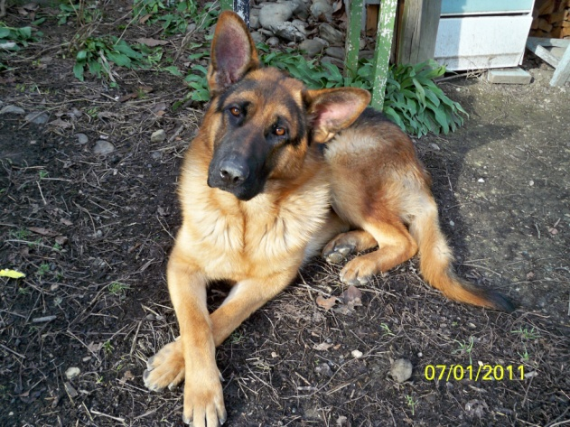
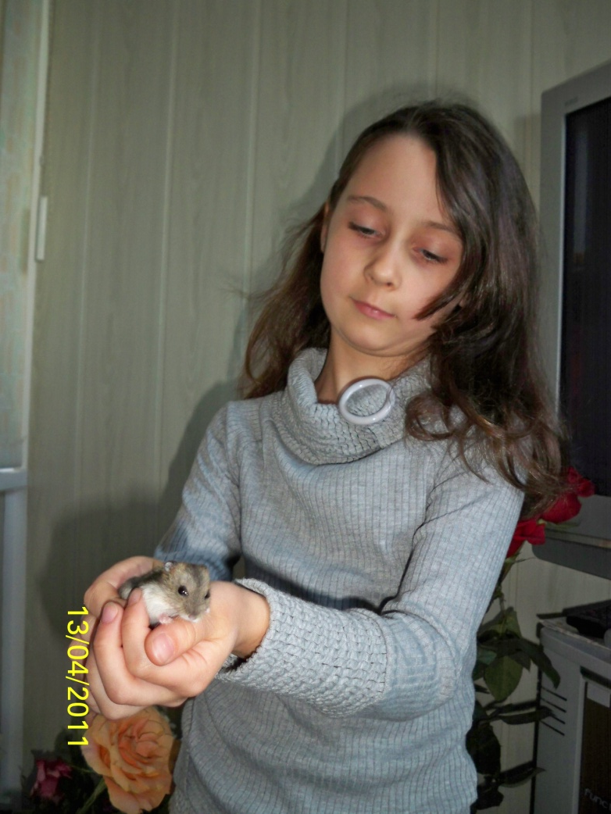
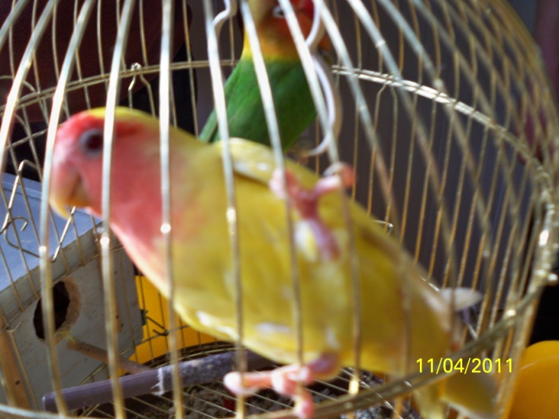
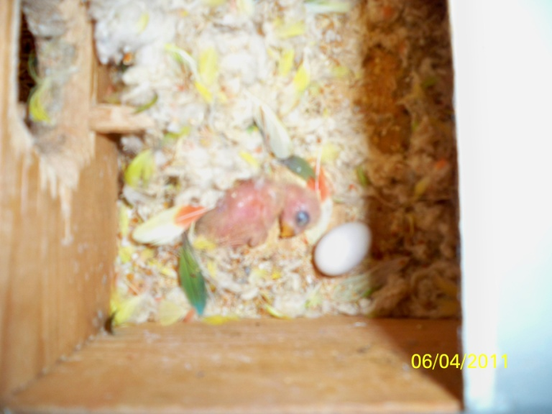
Мои домашние питомцы.

Slide 4
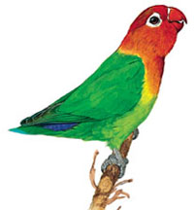
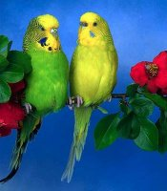
Цель работы:
выяснить, какие условия домашнего содержания являются наиболее комфортными для попугаев
Задачи:
-выяснить, какое питание является наиболее предпочтительным для попугаев
-выяснить, какое жилище является максимально комфортным для попугаев неразлучников
-выяснить, как создать необходимые условия для размножения попугаев

Slide 5
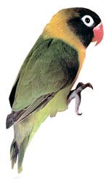
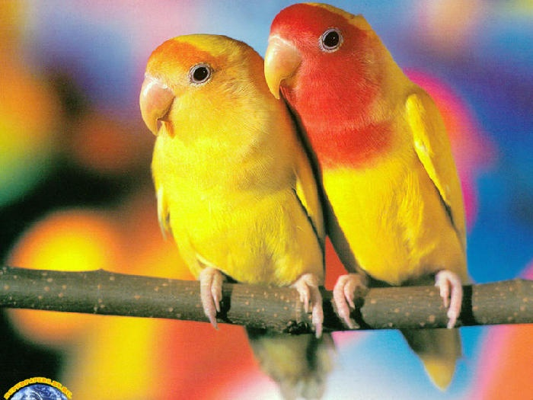
Центром возникновения попугаев считают Австралию, где обитает наибольшее число их видов. В основном они живут в теплом климате- от экватора до субтропиков.

Slide 6
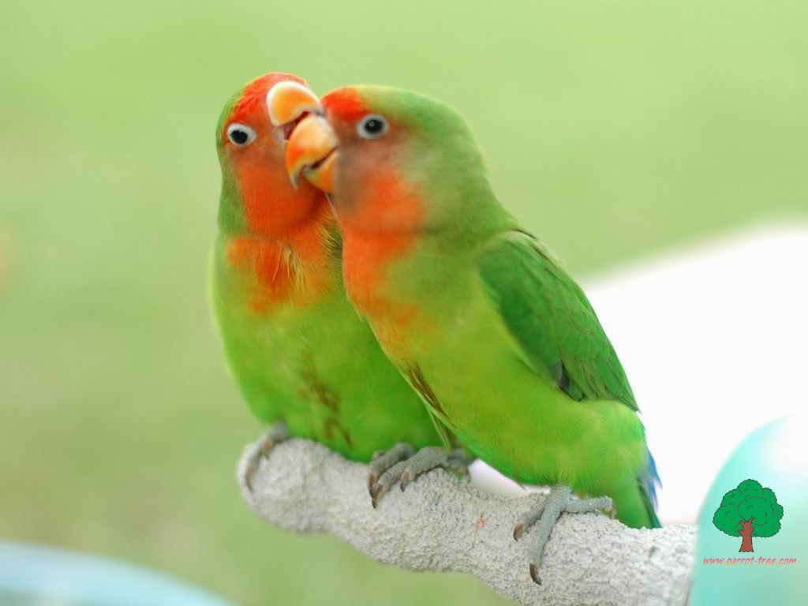
Родиной попугаев неразлучников считается Африка и Мадагаскар.

Slide 7
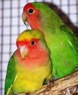
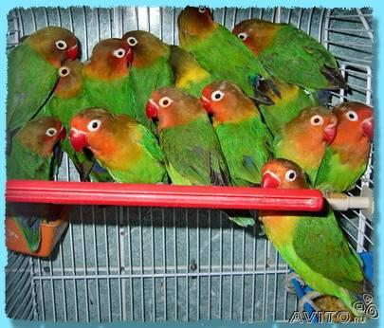
Попугаи на первом месте среди пернатых, благодаря высокому интеллекту и таланту общения.

Slide 8
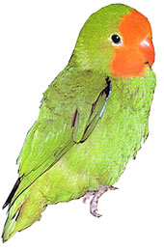
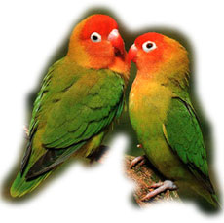
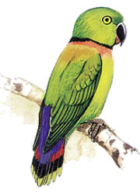
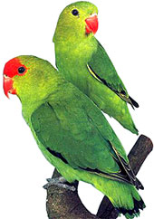
Самые популярные виды неразлучников.
розовощекий
либерийский
красноголовый
неразлучник Фишера
Неразлучник Лилианы
масковый

Slide 9
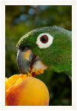
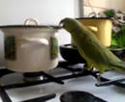
-
Питание неразлучников
Попугаи практически всеядны. Но, питание с общего стола недопустимо.

Slide 10
Как и всем животным организмам, попугаям нужны в рационе:
Белки.
Жиры.
Углеводы.
Витамины.
Минеральные вещества.

Slide 11
Жилище попугаев.
Неразлучники должны жить в удобной просторной клетке.
Недопустимы сквозняки, особенно в период адаптации.
Клетку нужно чистить еженедельно.
Ежедневно надо очищать кормушку от зерновой шелухи, только после этого засыпать свежий корм.
Нельзя допускать несвежую воду в поилке.
Для разведения попугаев, нужно прикрепить к клетке отдельный домик , где они смогут откладывать и высиживать яйца, а затем и согревать там птенцов.
Важно обеспечить пару гнездовым материалом: тонкими веточками ивы, ленточками коры, лубом, травинками и другим растительным материалом.

Slide 12

Розовощекий неразлучник Катюша стала настоящим членом семьи.

Slide 13
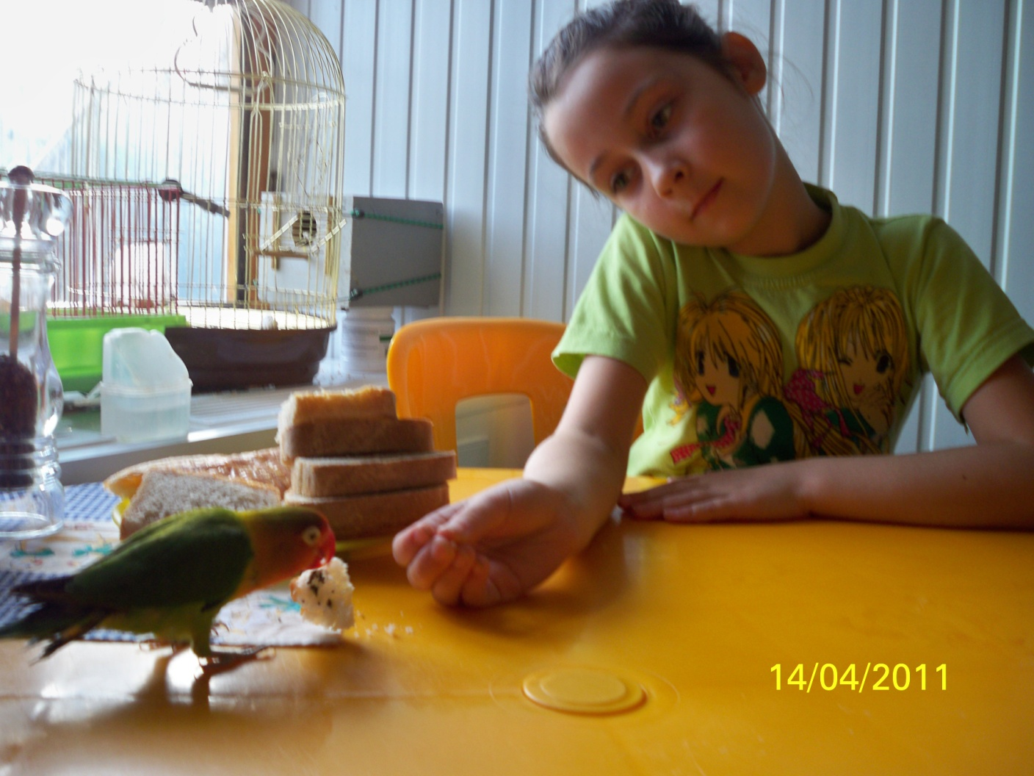
Попугай породы неразлучник Фишера Кирюша очень забавный, подвижный и непоседливый.

Slide 14
Малыш Гоша вылупился из яйца 1 апреля. Здесь ему только 6 дней.

Slide 15
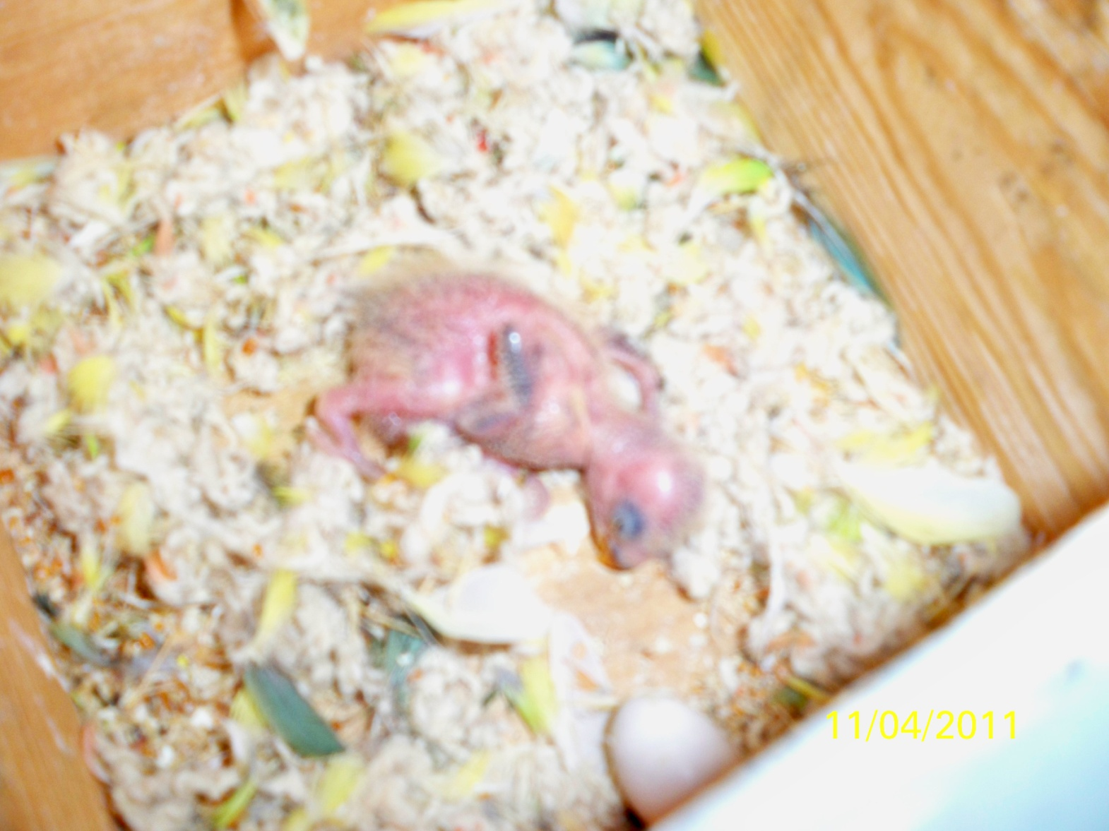
11 апреля. Гоше 11 дней.

Slide 16
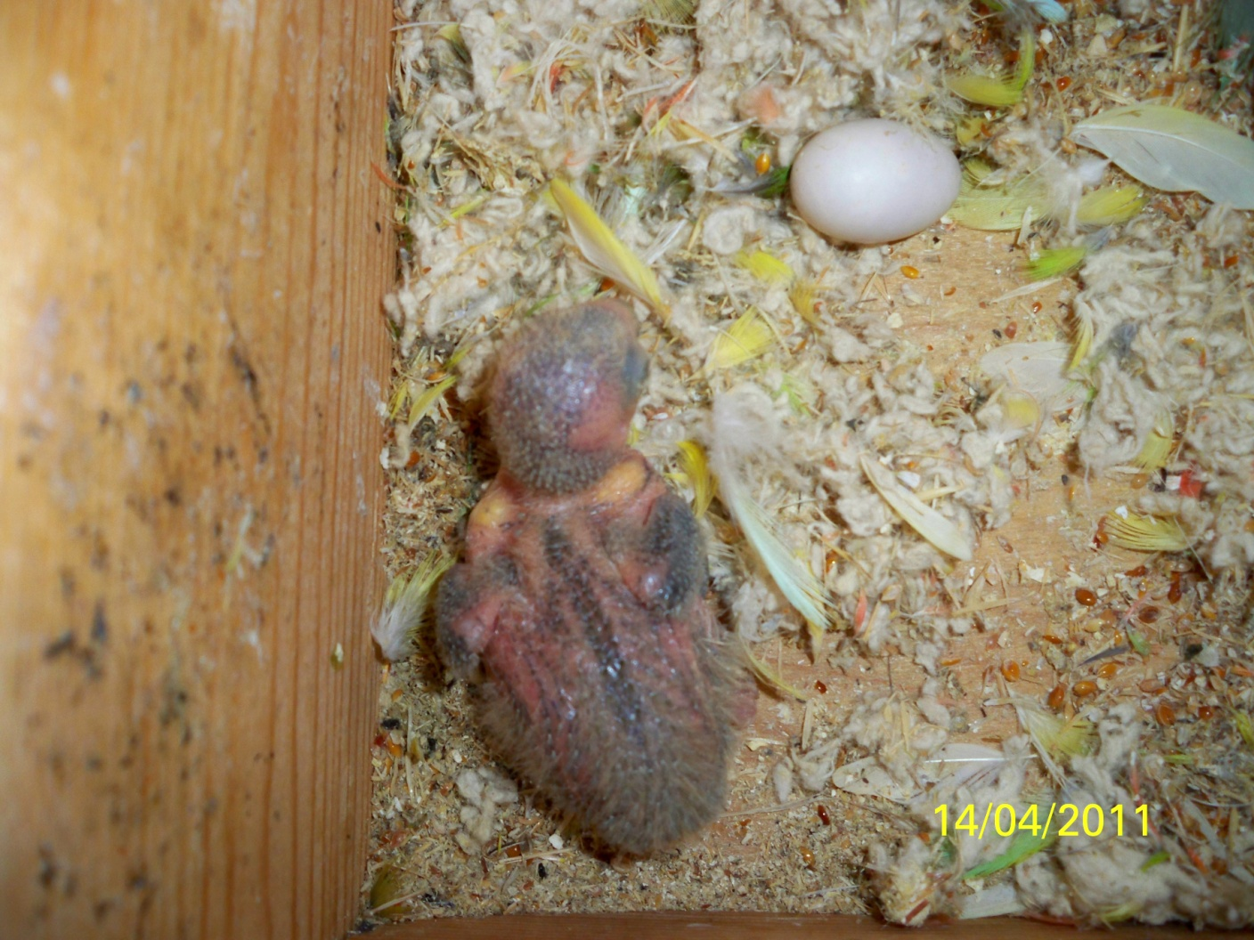
Попугайчик заметно вырос, его тело покрылось темными перышками. Он уже пытается вставать на лапки. 14 апреля. Гоше 2 недели.

Slide 17
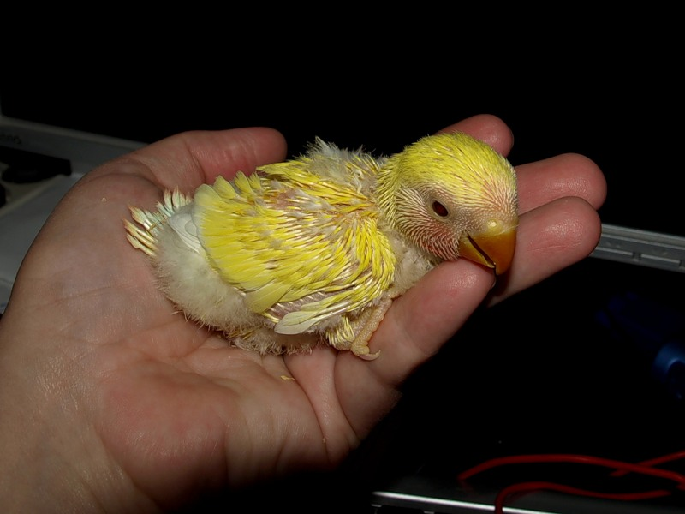
А таким он станет совсем скоро.

Slide 18
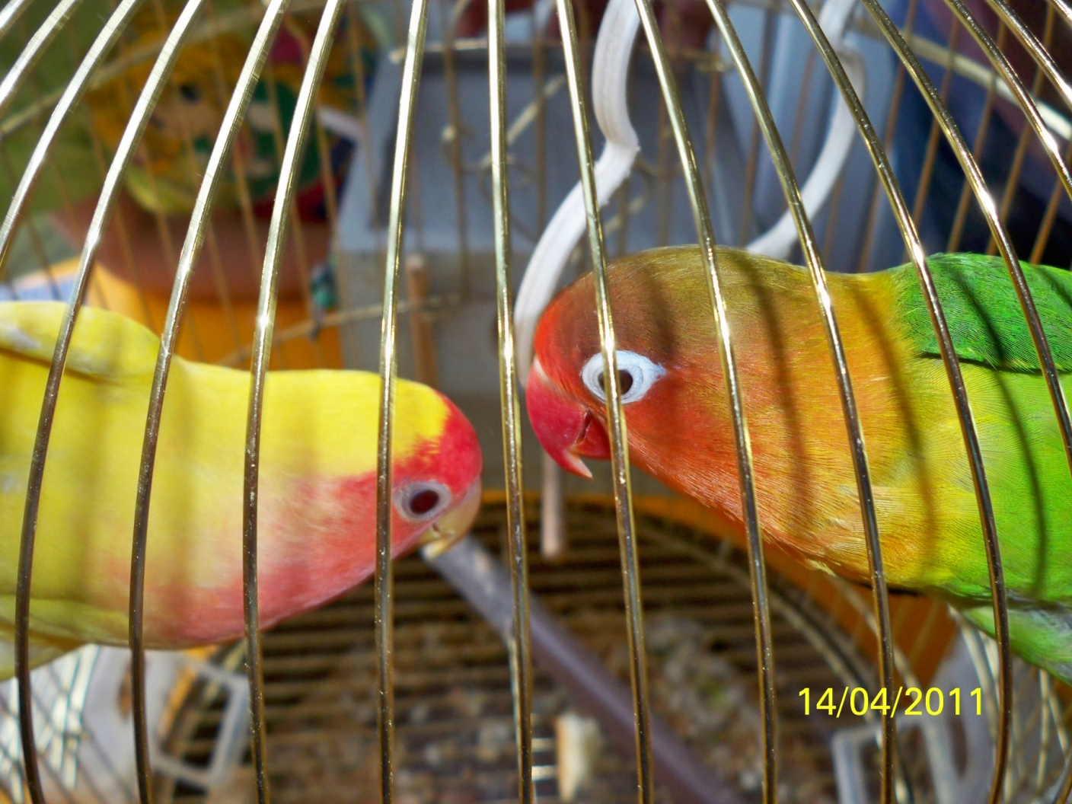
Главное, что требуется пернатым питомцам- это любовь и забота их хозяев.

Slide 19
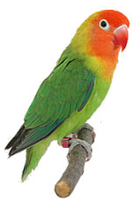
Выводы:
1.Важно кормить попугаев неразлучников, специально предназначенным для этого кормом, например «Вака», «Любимчик», «Travel berd» и др.
2. Необходимо вовремя обеспечить пару попугаев комфортным жилищем, что непременно приведет к появлению потомства, даже у разнопородных попугаев.

Slide 20
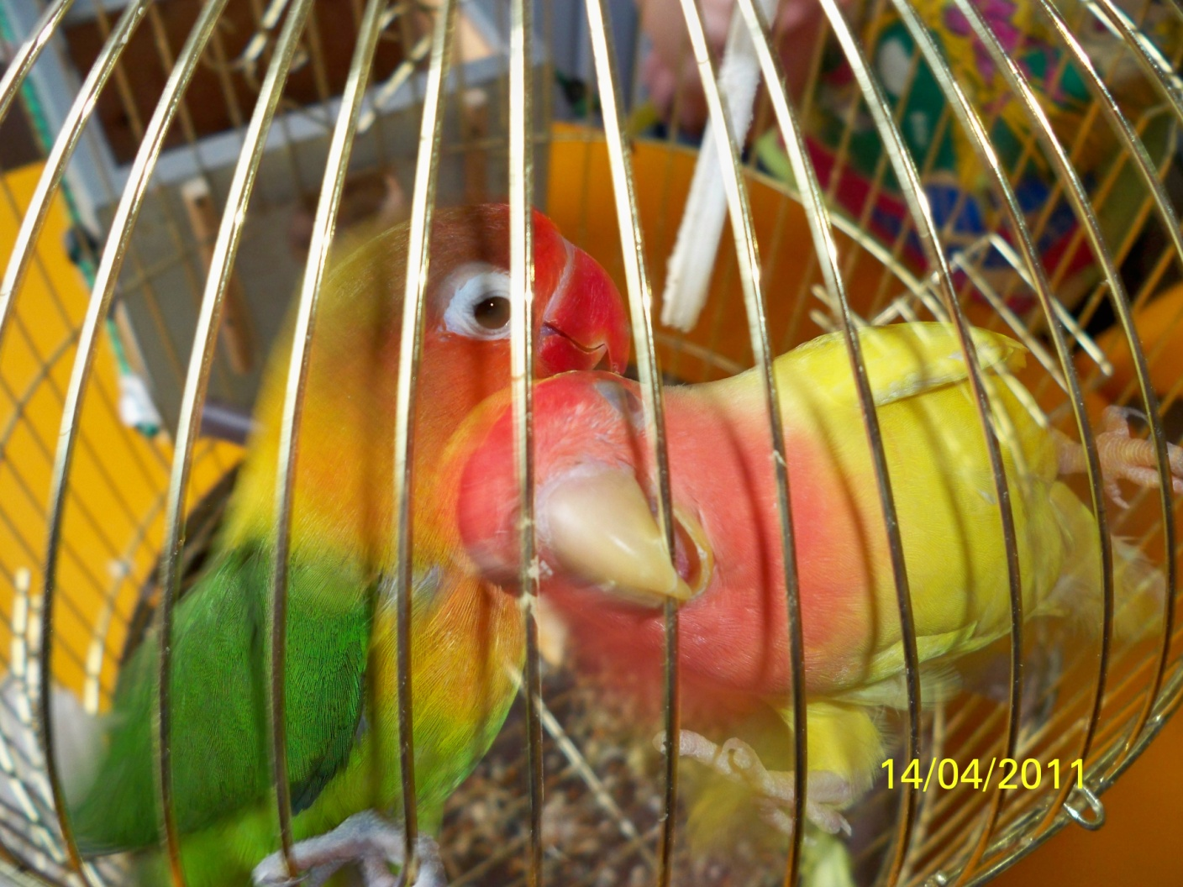
Спасибо за внимание!

